Slide 1


StockFlow
Inventory Management System · نظام إدارة المخزون
Features & User Guide
الميزات ودليل الاستخدام
inventory.ishtar-iraq.com

Slide 2

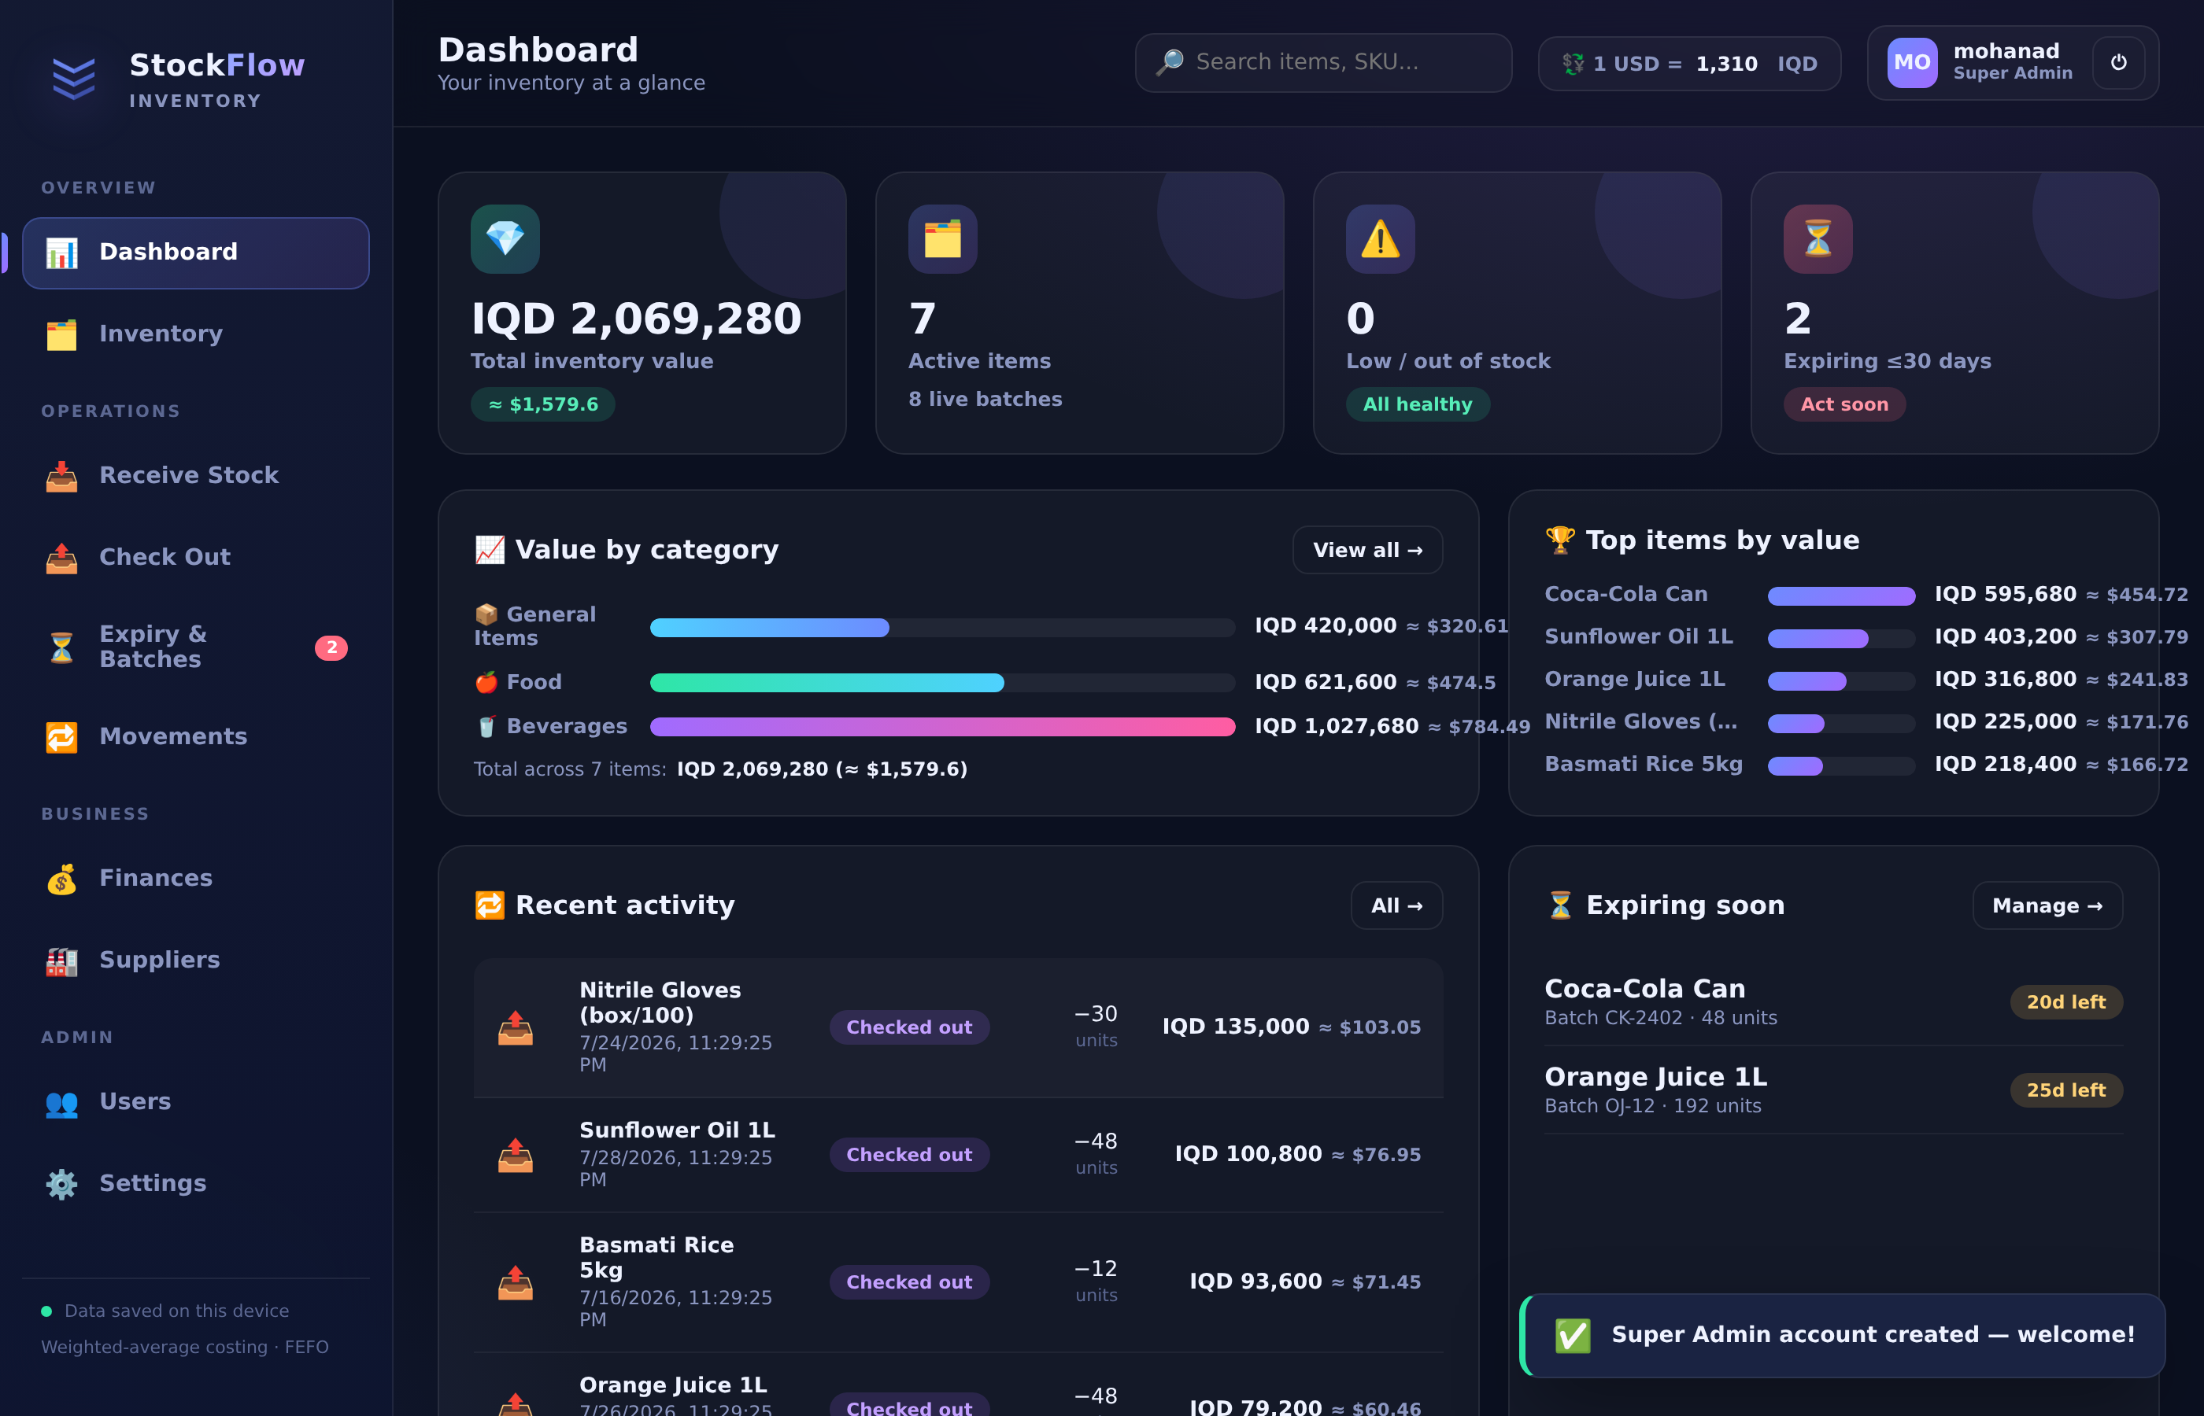
What is StockFlow?
ما هو ستوك فلو؟
A complete inventory system
Tracks three sections: General Items, Food & Beverages.
Knows what you have, what it is worth, and every movement.
Fully bilingual — English & Arabic, one click to switch.
A shared web app: your whole team works on one live database.
نظام مخزون متكامل
يتابع ثلاثة أقسام: الأصناف العامة، الأغذية، المشروبات.
يعرف ما لديك وقيمته وكل حركة تدخل وتخرج.
ثنائي اللغة بالكامل — بضغطة واحدة بين العربية والإنجليزية.
تطبيق ويب مشترك: كل فريقك يعمل على قاعدة بيانات حيّة واحدة.
1

Slide 3
Key Features
أهم الميزات
Dashboard & KPIs
Batches & Expiry (FEFO)
Barcode Scanning
لوحة المعلومات والمؤشرات
الدفعات والصلاحية
مسح الباركود
Locations & Transfers
Customers & Credit
Purchase Orders
المواقع والنقل
العملاء والبيع الآجل
أوامر الشراء
Finances & Profit
Reports & Export
Users & Roles
المالية والأرباح
التقارير والتصدير
المستخدمون والصلاحيات
2

Slide 4
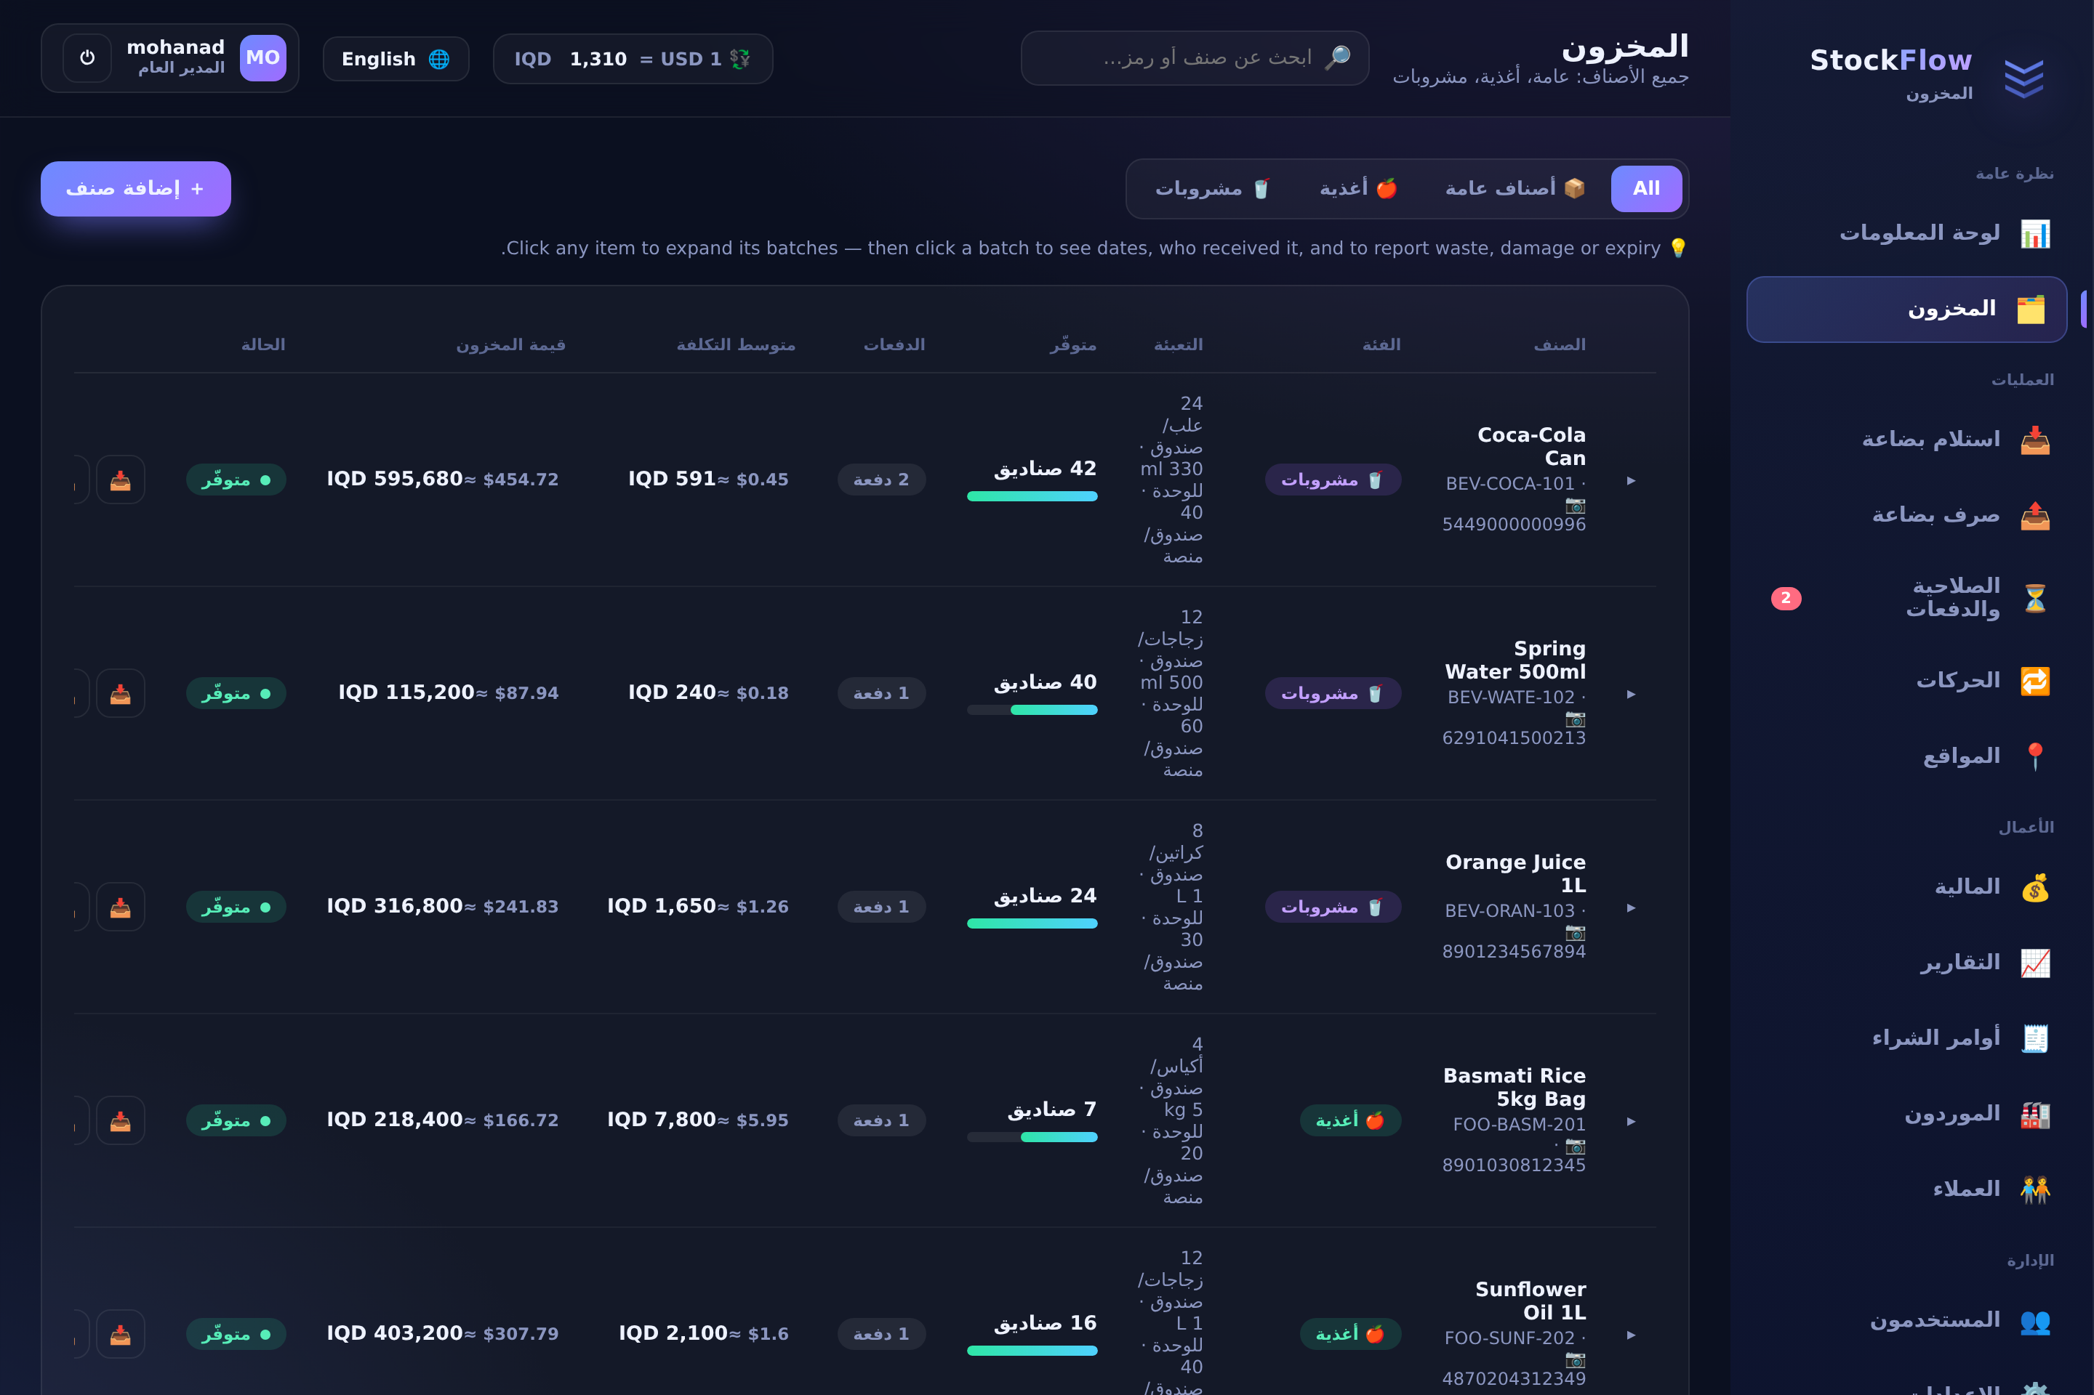
Three Sections, Smart Units
ثلاثة أقسام ووحدات ذكية
Units that fit each section
General: piece, pack, box, roll, pair, set, bundle.
Food: bag, sack, tin, jar, bottle, carton, tray, loose kg.
Beverages: bottle, can, carton, pouch, keg.
The "Sold as" list changes automatically with the category.
وحدات تناسب كل قسم
عام: قطعة، عبوة، صندوق، لفة، زوج، طقم، حزمة.
أغذية: كيس، جوال، علبة، مرطبان، زجاجة، كرتون، صينية، وزن.
مشروبات: زجاجة، علبة، كرتون، كيس، برميل.
قائمة «يُباع كـ» تتغيّر تلقائياً حسب الفئة.
3

Slide 5
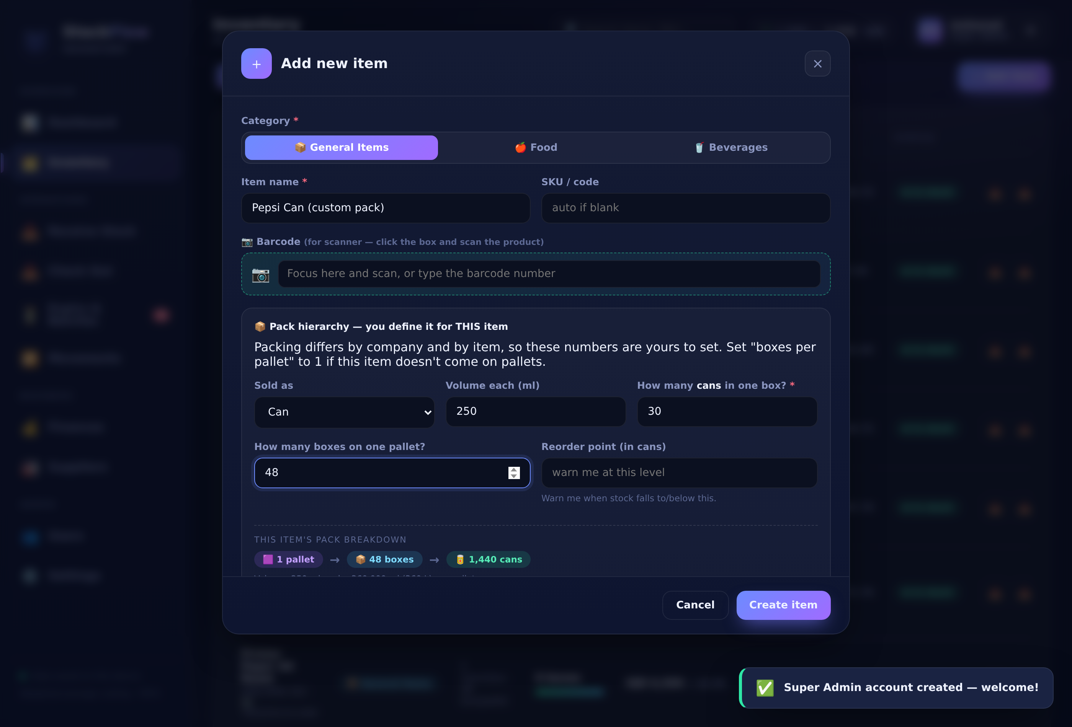
Pack Hierarchy
تسلسل التعبئة
Pallet → Box → Bottle / Can
Define, per item, how it is packed and the size (ml / kg).
Example: 1 pallet = 40 boxes = 960 cans of 330 ml.
Set it once — the system converts between units for you.
Different for every item and supplier — you decide.
منصة ← صندوق ← زجاجة / علبة
حدّد لكل صنف طريقة تعبئته وحجمه (مل / كغم).
مثال: منصة واحدة = 40 صندوق = 960 علبة سعة 330 مل.
تُحدّده مرة واحدة — والنظام يحوّل بين الوحدات نيابةً عنك.
يختلف لكل صنف ومورد — القرار لك.
4

Slide 6
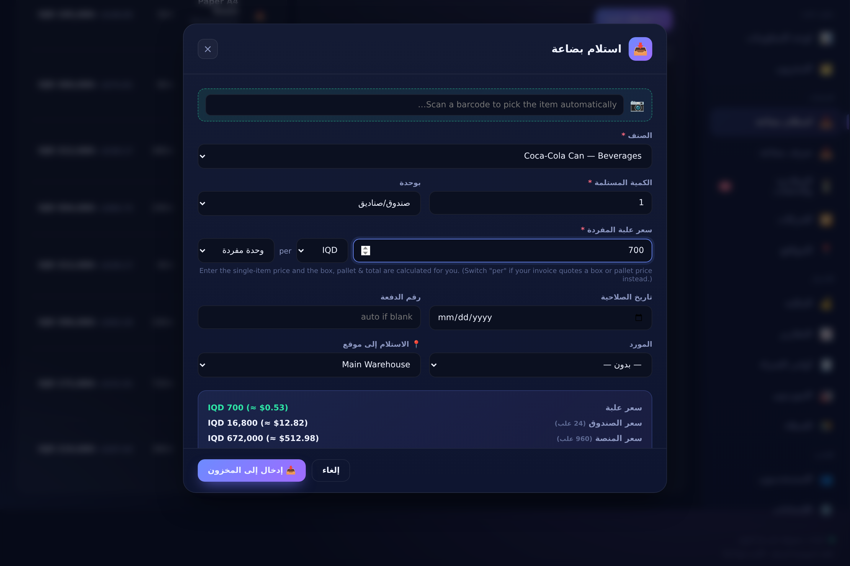
Receiving Stock
استلام البضاعة
Enter one price — the rest is automatic
Type the single-item price; box, pallet & total are calculated.
Record supplier, expiry date, batch number and location.
Each delivery becomes its own batch for accurate tracking.
Stock value updates the moment you receive.
أدخل سعراً واحداً — والباقي تلقائي
اكتب سعر الوحدة المفردة؛ ويُحتسب سعر الصندوق والمنصة والإجمالي.
سجّل المورد وتاريخ الصلاحية ورقم الدفعة والموقع.
كل استلام يصبح دفعة مستقلة لتتبّع دقيق.
تتحدّث قيمة المخزون لحظة الاستلام.
5

Slide 7
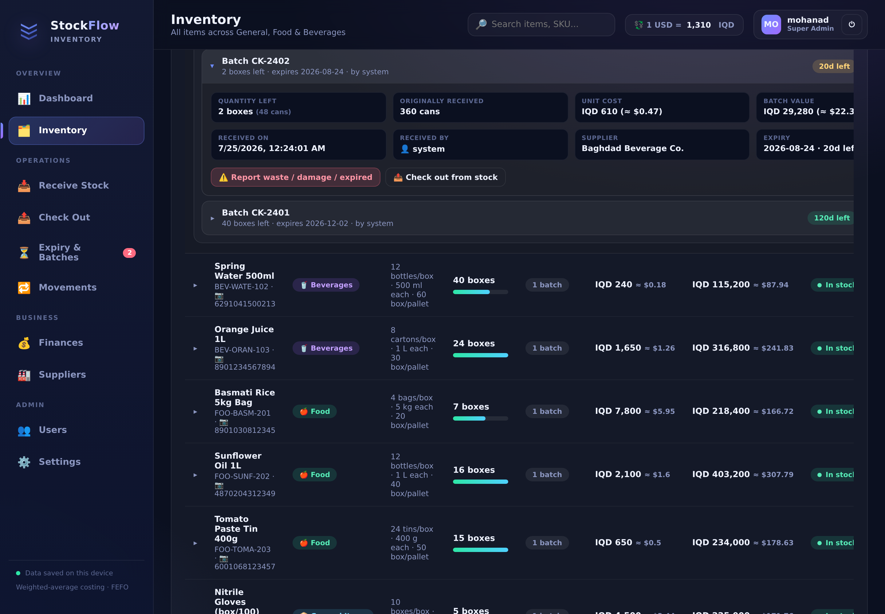
Batches & Expiry
الدفعات والصلاحية
Never lose stock to expiry
Every batch keeps its own expiry date.
Alerts 30 days before — on the dashboard & a sidebar badge.
Check-out uses FEFO: soonest-to-expire leaves first.
Expand an item to see batches, who received, and report loss.
لا تخسر بضاعتك بانتهاء الصلاحية
كل دفعة تحتفظ بتاريخ صلاحيتها الخاص.
تنبيهات قبل 30 يوماً — على اللوحة وشارة في القائمة الجانبية.
الصرف يعتمد مبدأ الأقدم انتهاءً أولاً (FEFO).
وسّع الصنف لرؤية الدفعات ومن استلمها والإبلاغ عن الخسارة.
6

Slide 8
Check-Out & Auto Value
الصرف والقيمة التلقائية
Automatic cost & profit
Remove stock in single units, boxes or pallets.
Cost of goods sold & profit calculated automatically.
Uses weighted-average cost for accuracy.
Tie a sale to a customer — mark it paid or on credit.
AUTO-CALCULATED
COGS + Profit
تُحتسب التكلفة والربح فور الصرف
التكلفة والربح تلقائياً
اصرف المخزون بالمفرد أو الصندوق أو المنصة.
تُحتسب تكلفة البضاعة المباعة والربح تلقائياً.
يعتمد متوسط التكلفة المرجّح للدقة.
اربط البيع بعميل — مدفوع أو آجل.
FEFO
IQD + USD
soonest expiry first
الأقدم انتهاءً أولاً
dual currency
عملتان معاً
7

Slide 9
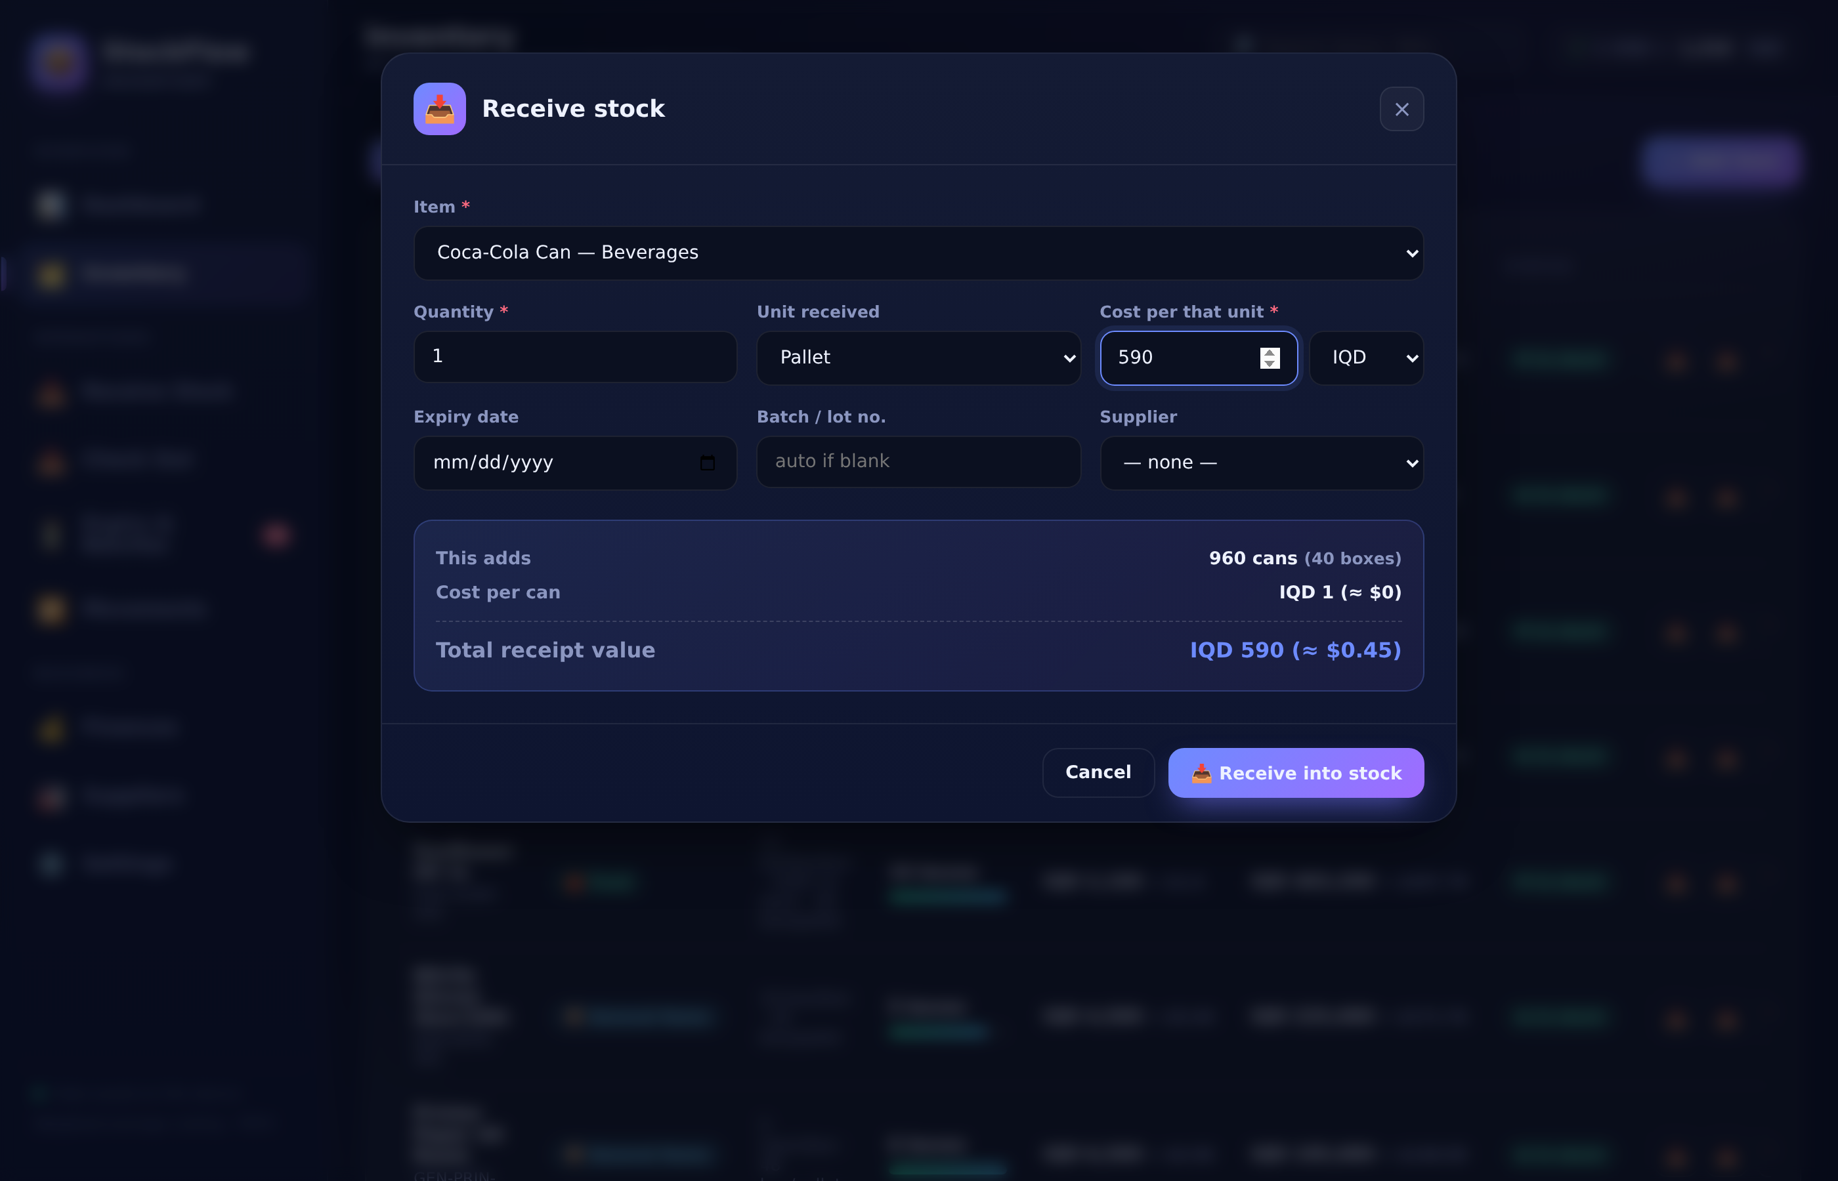
Barcode Scanning
مسح الباركود
Point, shoot, done
Works with any USB or Bluetooth scanner — no drivers.
Give each item a barcode once.
Scan in Receive & Check-Out to pick the item instantly.
A phone camera app can work as a scanner too.
وجّه، امسح، تم
يعمل مع أي ماسح USB أو بلوتوث — دون تعريفات.
امنح كل صنف باركود مرة واحدة.
امسح في الاستلام والصرف لاختيار الصنف فوراً.
يمكن استخدام تطبيق كاميرا الهاتف كماسح أيضاً.
8

Slide 10
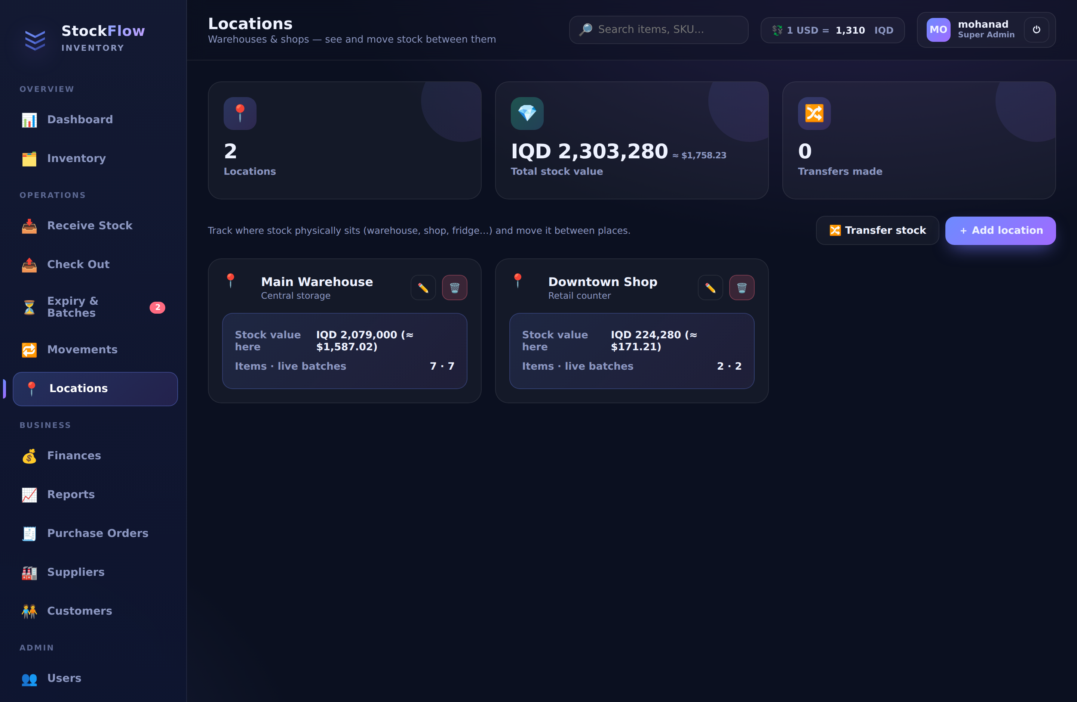
Locations & Transfers
المواقع والنقل
Know where every unit sits
Track stock per warehouse, shop or cold room.
Move stock between locations in a few taps.
See the stock value held at each location.
Check-out can pull from a specific location.
اعرف مكان كل وحدة
تابع المخزون لكل مخزن أو محل أو غرفة تبريد.
انقل المخزون بين المواقع بضغطات قليلة.
اعرض قيمة المخزون في كل موقع.
يمكن الصرف من موقع محدّد.
9

Slide 11
Customers & Sales
العملاء والمبيعات
Know who buys and who owes
Keep a customer list with contacts.
Record each sale against a customer.
Mark it paid, or on credit (they owe you).
See total sales and outstanding receivables.
RECEIVABLES · المستحقات
Who owes you
تعرف بدقّة المبالغ الآجلة على كل عميل
اعرف من يشتري ومن عليه دين
احتفظ بقائمة عملاء مع بيانات التواصل.
سجّل كل عملية بيع باسم عميل.
حدّدها مدفوعة أو آجلة (مستحقة عليه).
اعرض إجمالي المبيعات والمبالغ المستحقة.
Paid / On credit
مدفوع / آجل — لكل عملية بيع
10

Slide 12
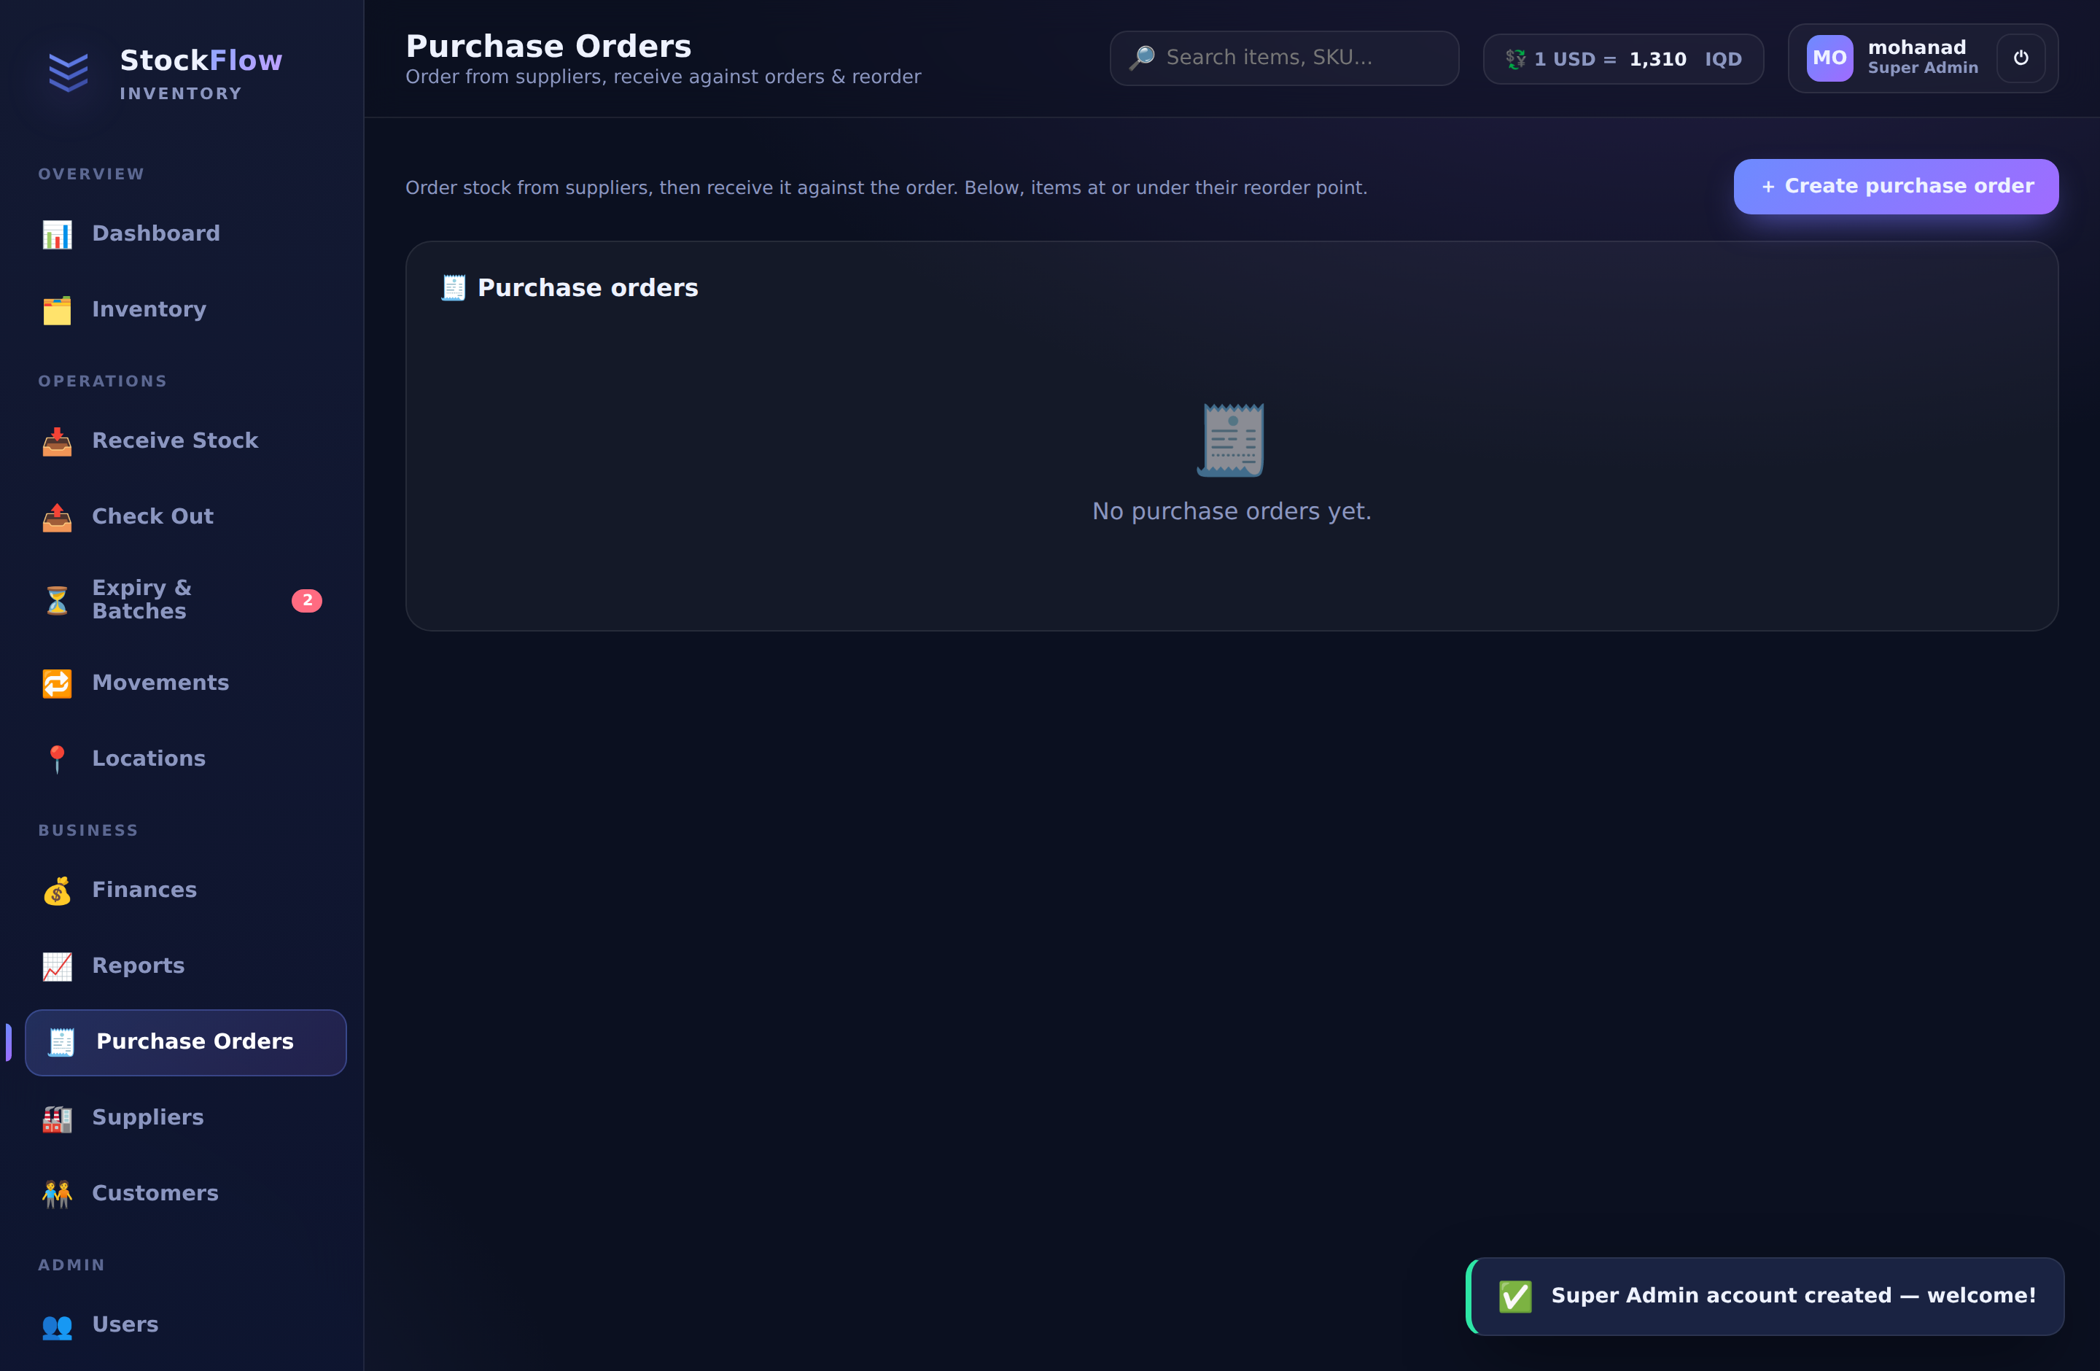
Purchase Orders & Reorder
أوامر الشراء وإعادة الطلب
Order before you run out
Automatic reorder suggestions from your reorder points.
Create a purchase order to a supplier in seconds.
Receive stock against the order — fully or partially.
Track order status: open, partly received, received.
اطلب قبل نفاد المخزون
اقتراحات إعادة طلب تلقائية حسب حدود إعادة الطلب.
أنشئ أمر شراء لأي مورد خلال ثوانٍ.
استلم البضاعة على الأمر — كلياً أو جزئياً.
تابع حالة الأمر: مفتوح، مستلم جزئياً، مستلم.
11

Slide 13
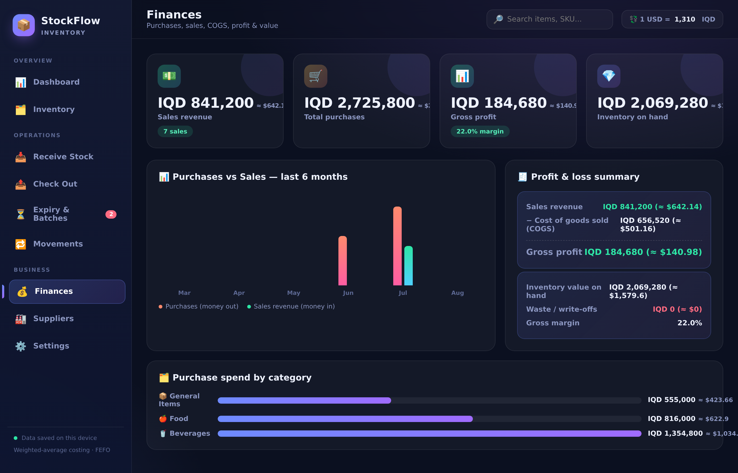
Finances
المالية
The money side, automatically
Sales revenue, purchases and cost of goods sold.
Gross profit, margin and inventory value on hand.
Waste & write-offs tracked separately.
Charts of purchases vs sales over time.
الجانب المالي تلقائياً
إيراد المبيعات والمشتريات وتكلفة البضاعة المباعة.
إجمالي الربح والهامش وقيمة المخزون المتوفّر.
تتبّع الهدر والشطب بشكل منفصل.
رسوم بيانية للمشتريات مقابل المبيعات عبر الزمن.
12

Slide 14
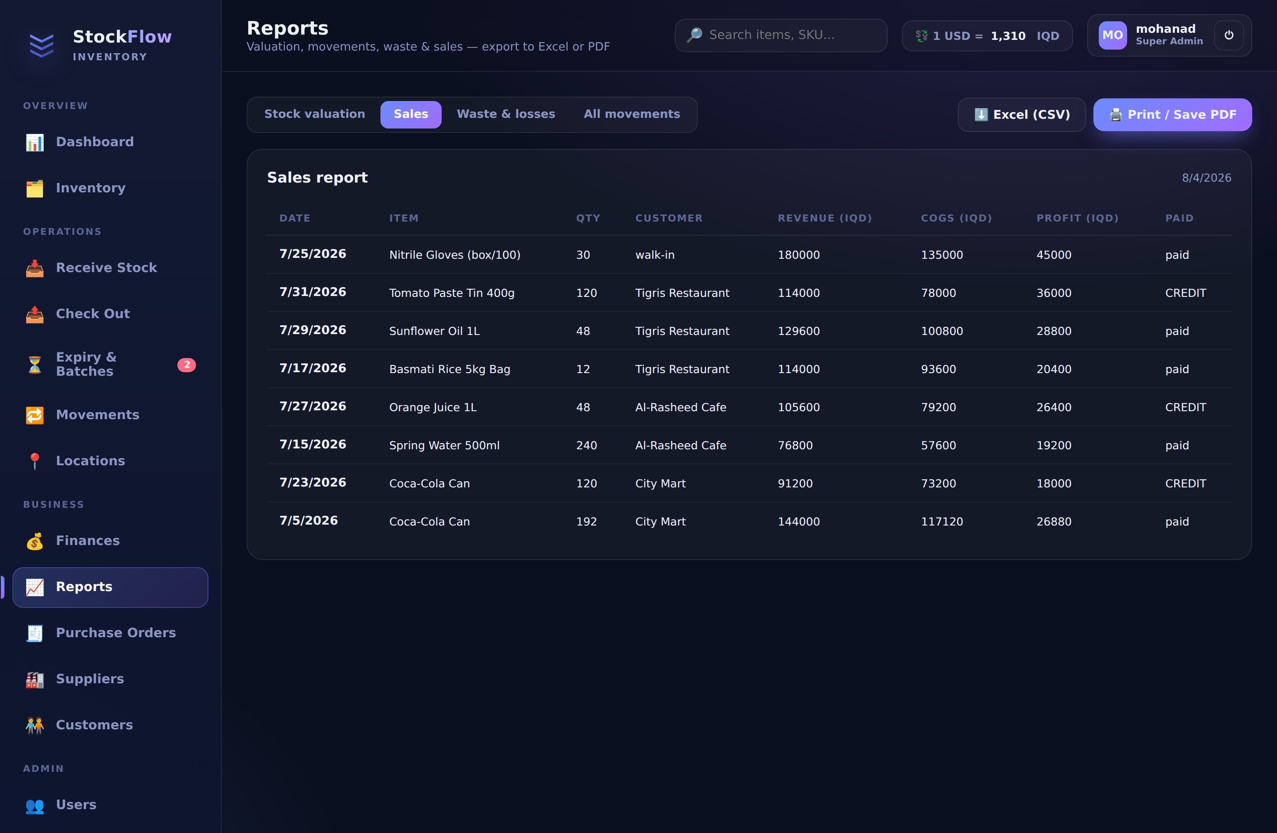
Reports & Export
التقارير والتصدير
Every report, one click to export
Stock valuation, sales, waste and full movement log.
Export to Excel (CSV) for your accountant.
Print or save as PDF for records.
Filter by report type instantly.
كل تقرير، بضغطة للتصدير
تقييم المخزون، المبيعات، الهدر، وسجل الحركات الكامل.
تصدير إلى إكسل (CSV) لمحاسبك.
اطبع أو احفظ PDF للأرشيف.
تصفية حسب نوع التقرير فوراً.
13

Slide 15
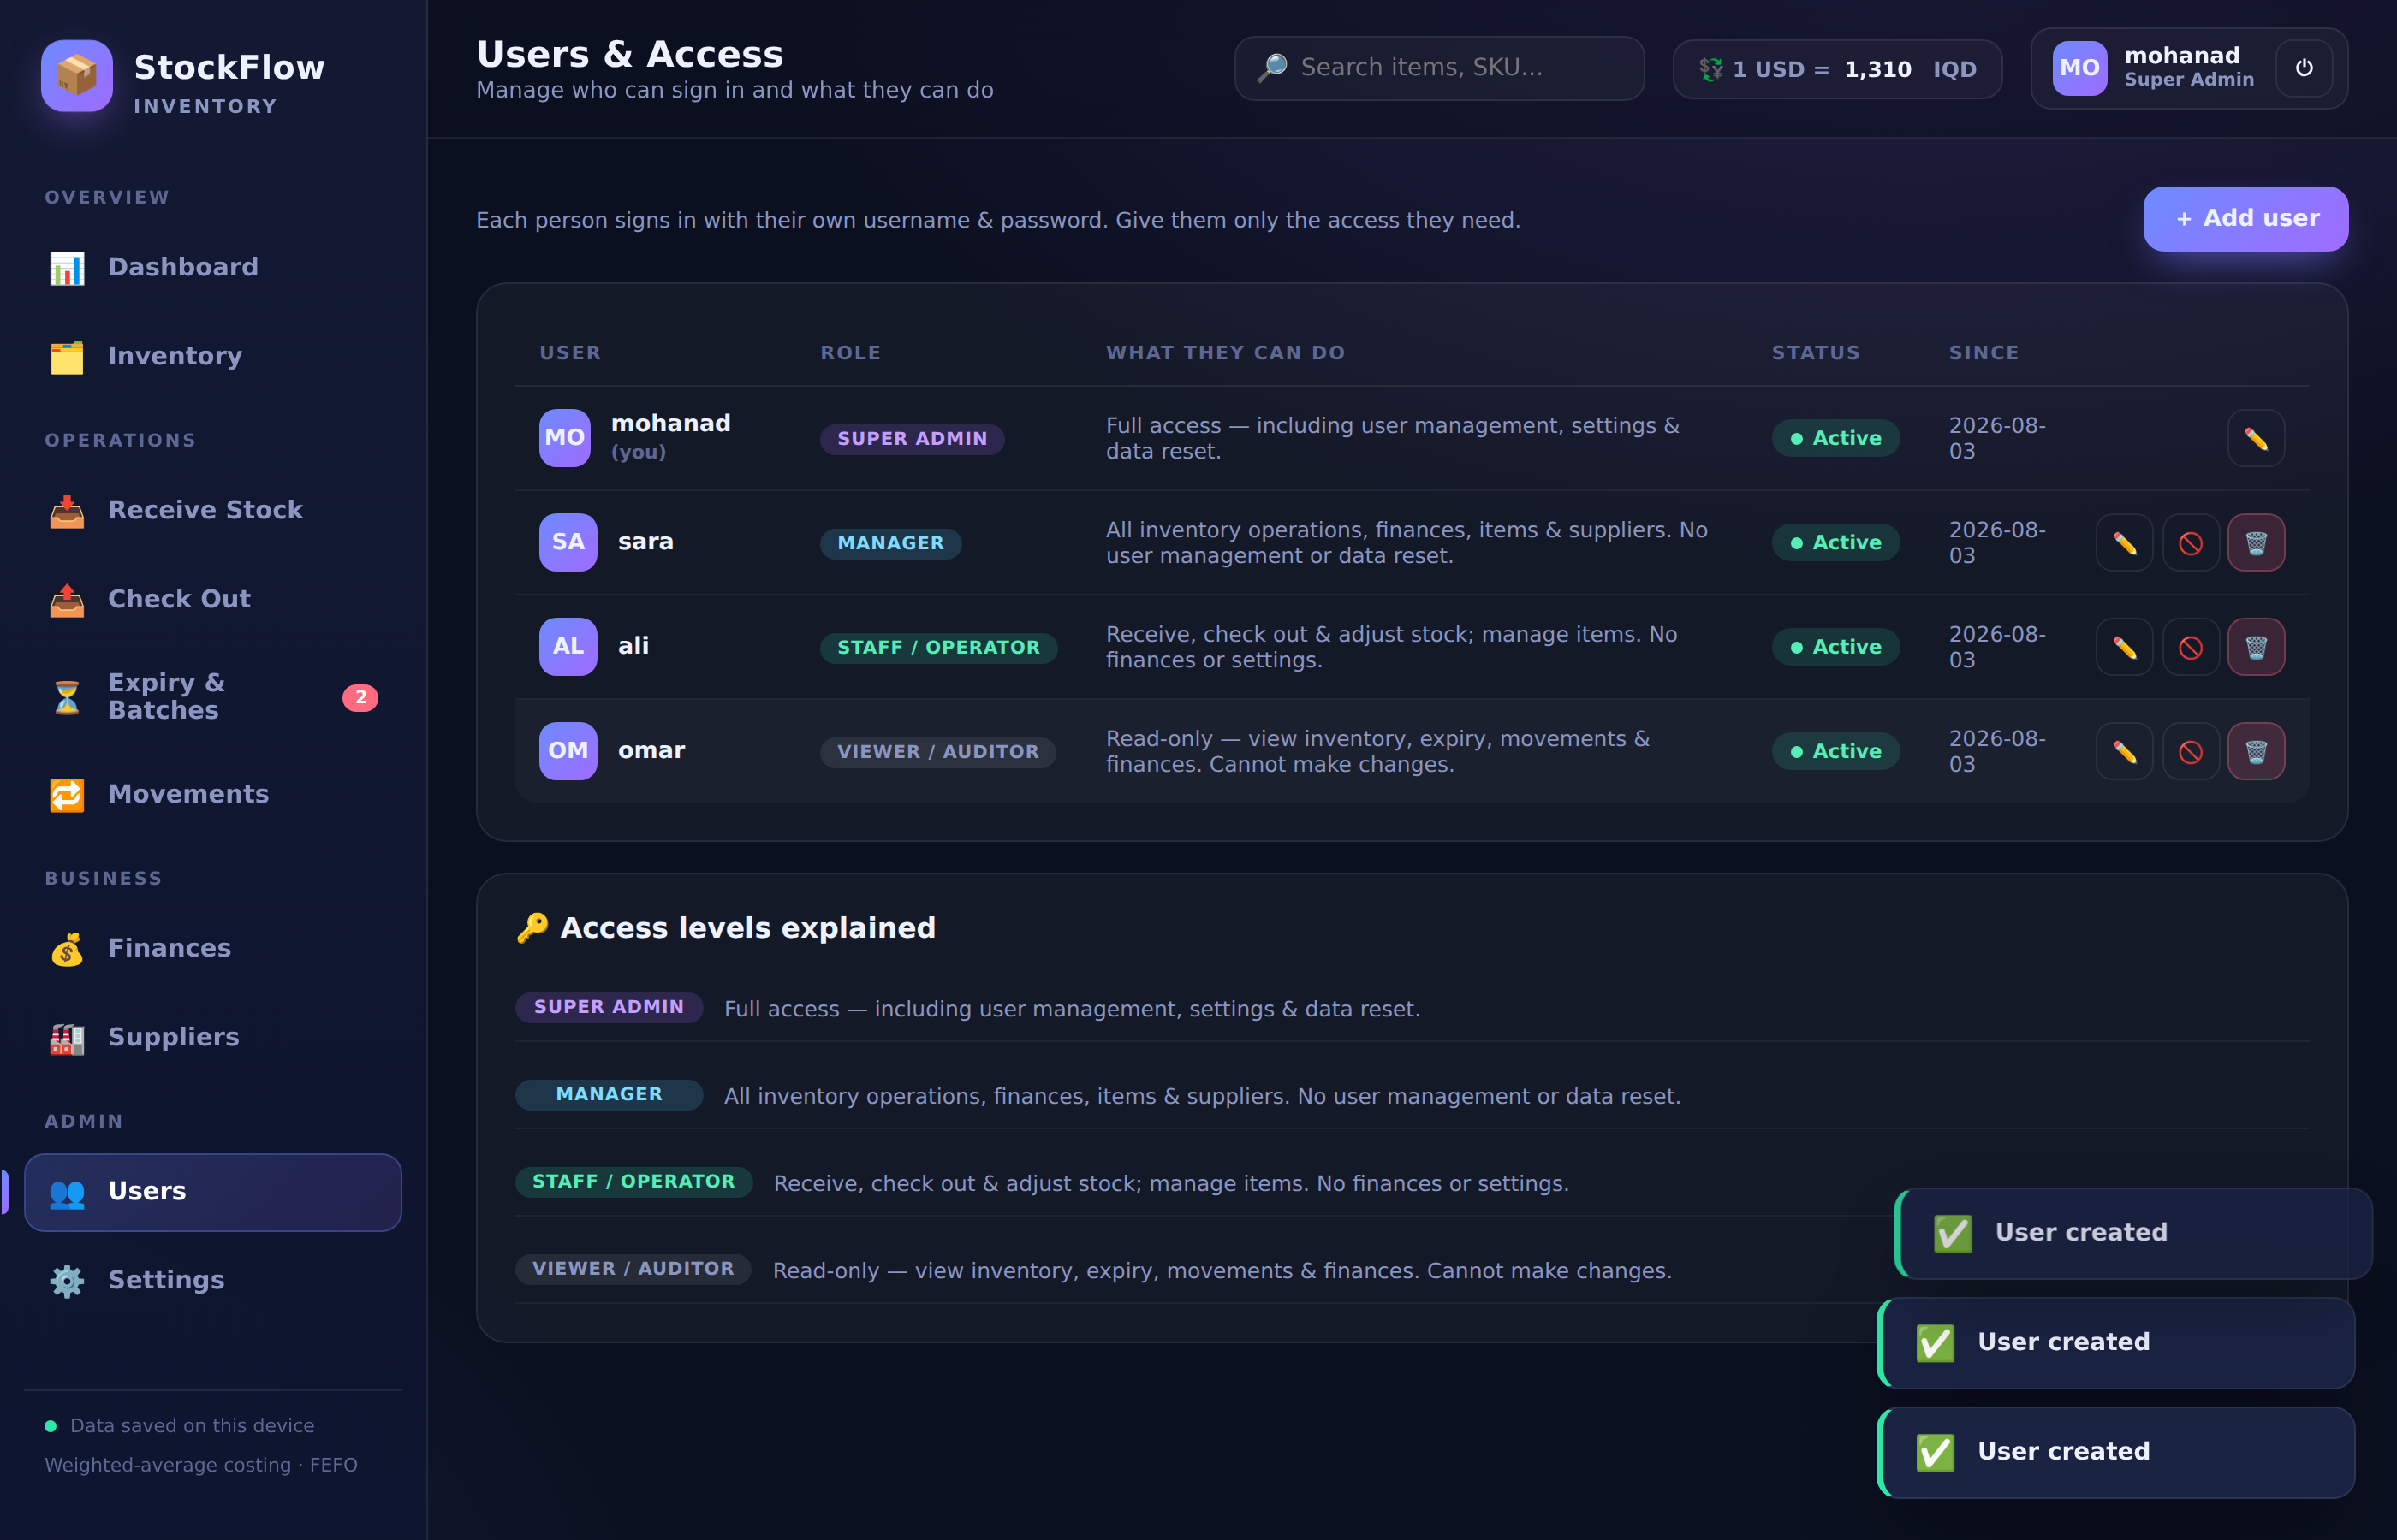
Users & Access Levels
المستخدمون والصلاحيات
Everyone sees only what they need
Super Admin — full control, including users & settings.
Manager — all operations, finances & purchasing.
Staff — receive, check out & adjust stock.
Viewer — read-only across inventory & reports.
كلٌّ يرى ما يخصّه فقط
مدير عام — تحكّم كامل يشمل المستخدمين والإعدادات.
مدير — كل العمليات والمالية والمشتريات.
موظف — استلام وصرف وتسوية المخزون.
مطّلع — عرض فقط للمخزون والتقارير.
14

Slide 16
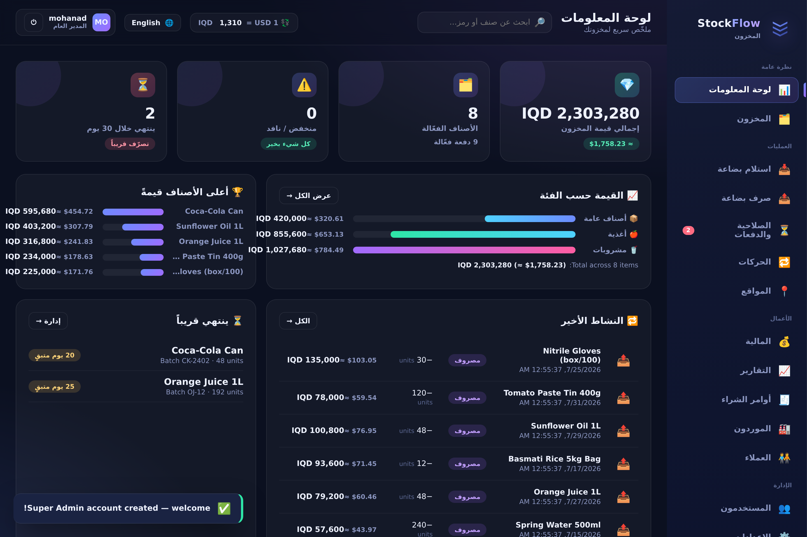
Bilingual & Right-to-Left
ثنائي اللغة ومن اليمين لليسار
One system, two languages
Switch English ⇄ Arabic anytime with the 🌐 button.
Full right-to-left layout in Arabic mode.
Every screen, form and report is translated.
Each user keeps their own language choice.
نظام واحد بلغتين
بدّل بين العربية والإنجليزية في أي وقت بزر اللغة.
تخطيط كامل من اليمين لليسار في الوضع العربي.
كل شاشة ونموذج وتقرير مُترجَم.
كل مستخدم يحتفظ باختياره للّغة.
15

Slide 17
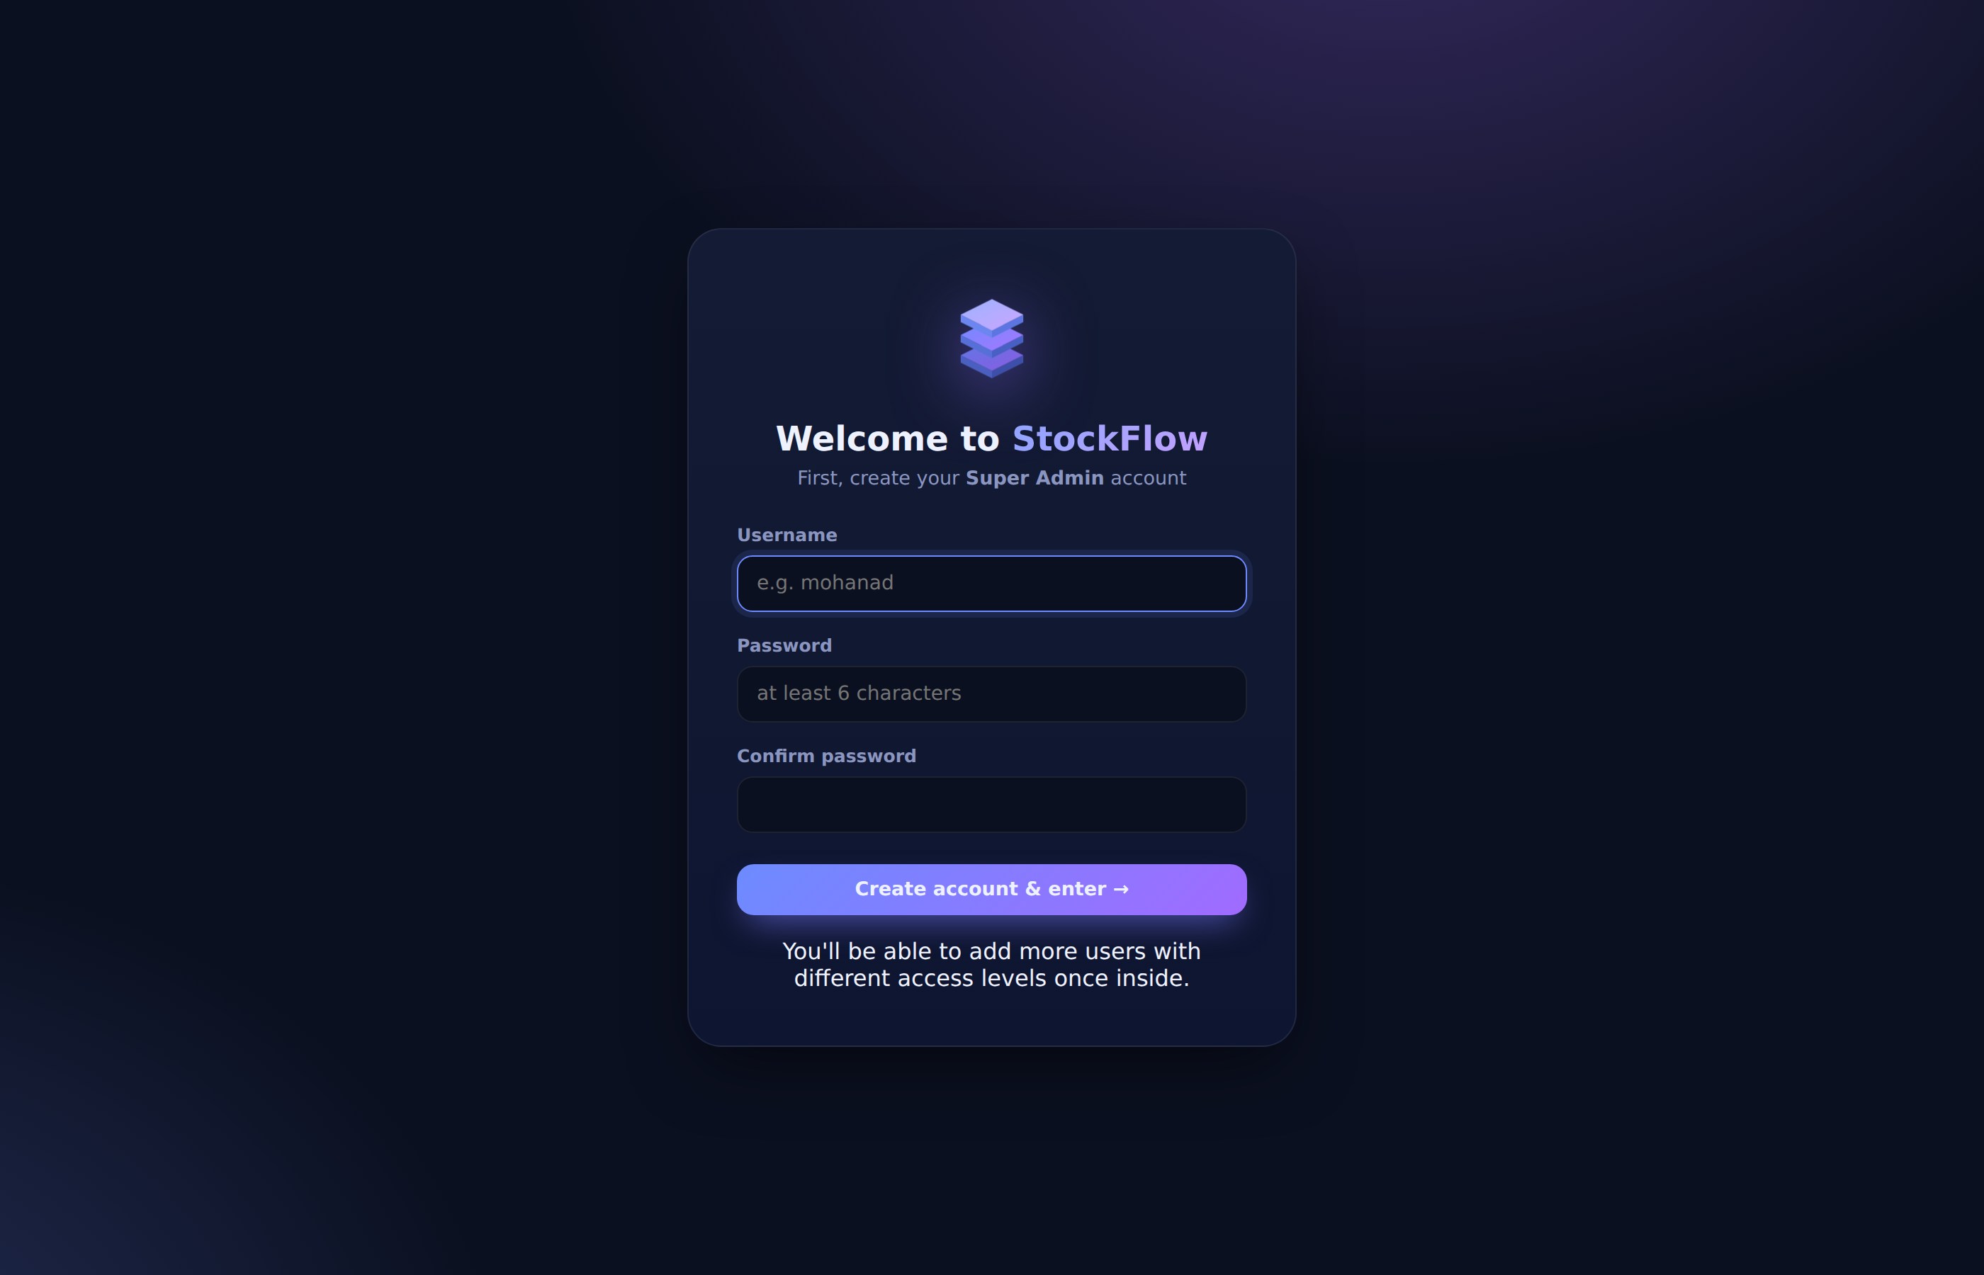
A Shared, Live Web App
تطبيق ويب مشترك وحيّ
Your whole team, one database
Hosted on your own domain — open it from any device.
Everyone logs in; all changes sync live for everyone.
Passwords secured and roles enforced on the server.
Data stored safely in one shared database.
كل فريقك على قاعدة واحدة
مستضاف على نطاقك — افتحه من أي جهاز.
الجميع يسجّل الدخول؛ وكل التغييرات تتزامن مباشرة.
كلمات المرور محميّة والصلاحيات مطبّقة على الخادم.
البيانات محفوظة بأمان في قاعدة بيانات مشتركة واحدة.
16

Slide 18
Getting Started — Daily Use
البدء — الاستخدام اليومي
1
Sign in
2
Add & receive stock
سجّل الدخول
أضف واستلم البضاعة
3
Scan & check out sales
4
Watch expiry & low-stock alerts
امسح واصرف المبيعات
تابع تنبيهات الصلاحية والنقص
5
Reorder with purchase orders
6
Review finances & reports
أعد الطلب بأوامر الشراء
راجع المالية والتقارير
17

Slide 19
You're ready to go
كل شيء جاهز للانطلاق
Smart, bilingual inventory management for your business.
إدارة مخزون ذكية وثنائية اللغة لعملك.
inventory.ishtar-iraq.com

